Slide 1

Wycieczka klasowa
Inicjatywy żeglarskie – z miłości do żagli!

Slide 2

Terminy:
09-11 czerwca 2014
11-13 czerwca 2014

Slide 3
Miejsce wycieczki

Slide 4
Port Centralnego Ośrodka Sportu w Giżycku (COS)
Port jachtowy, w którym będziemy nocować, znajduje się nad malowniczą zatoką Tracz jeziora Kisajno tuż przy ujściu do kanału Łuczyńskiego.

Slide 5
Giżycko jest miastem położonym w województwie warmińsko-mazurskim.
Giżycko nazywane jest stolicą żeglarstwa w Polsce.
Giżycko to także główny port na szlaku Wielkich Jezior Mazurskich.

Slide 6
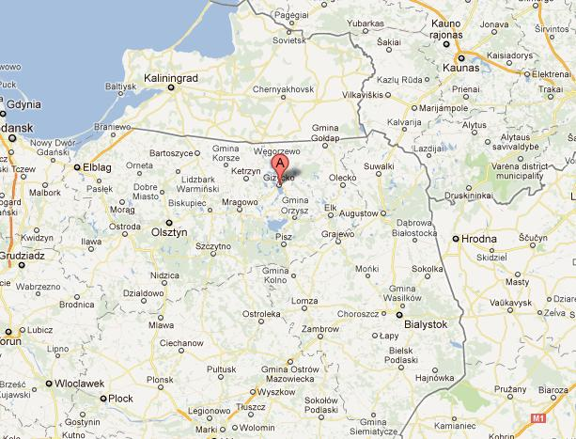
Giżycko na mapie Polski.

Slide 7
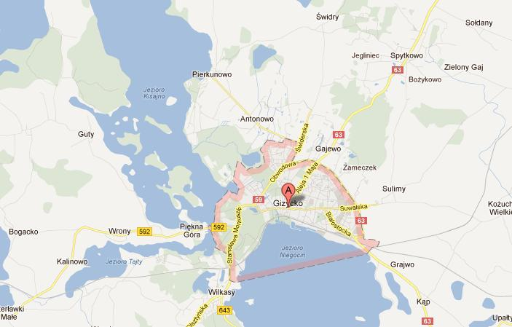
Giżycko nad jeziorem Kisajno

Slide 8
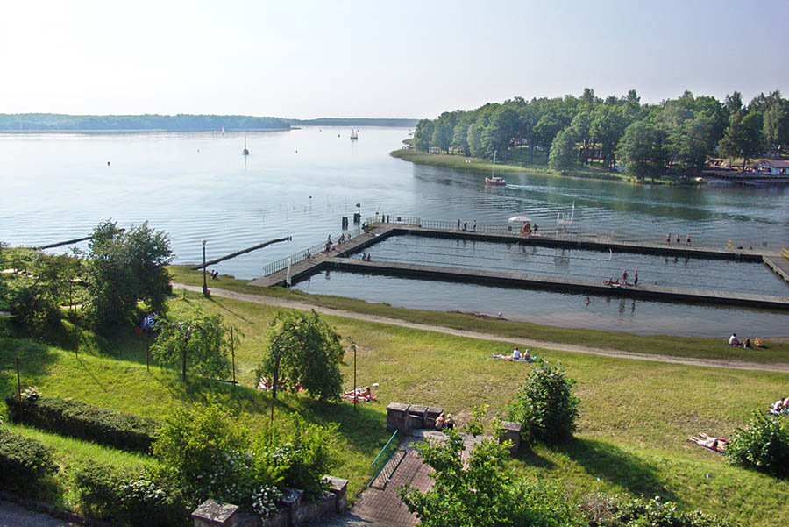
Port Centralnego Ośrodka Sportu w Giżycku (COS)

Slide 9
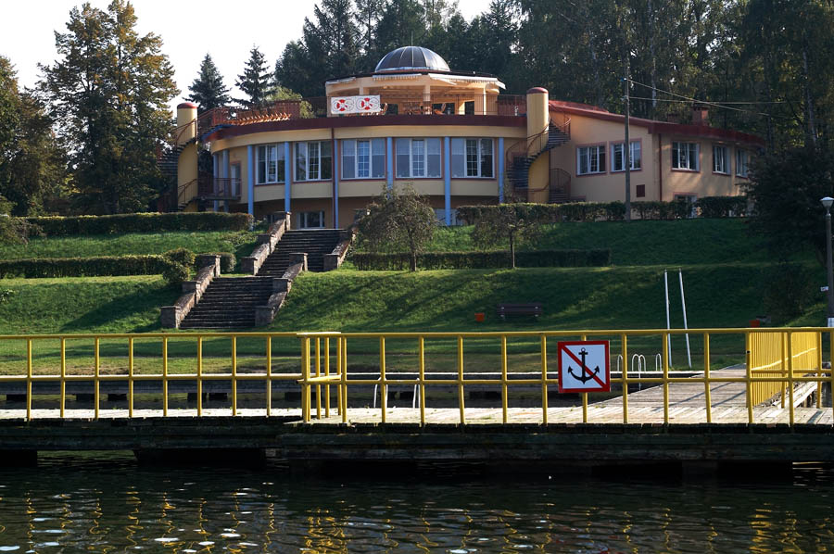
Port Centralnego Ośrodka Sportu w Giżycku (COS)

Slide 10
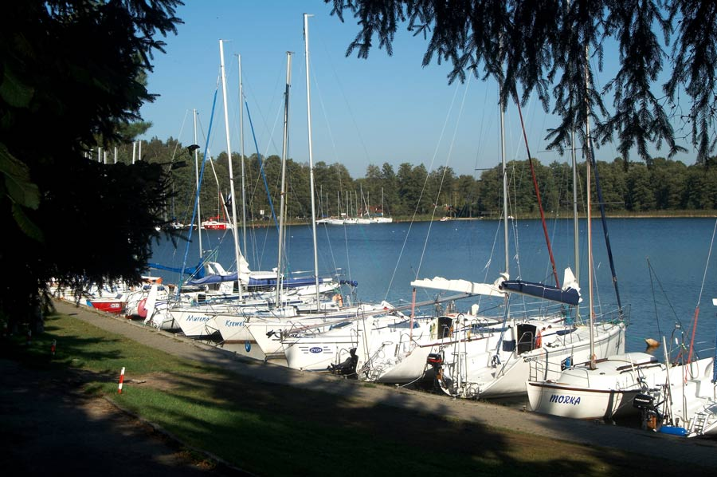
Port Centralnego Ośrodka Sportu w Giżycku (COS)

Slide 11
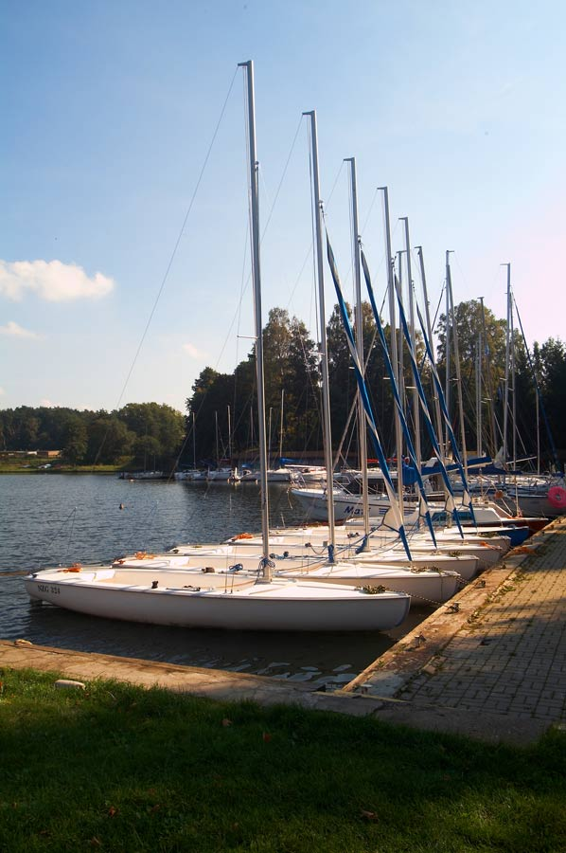
Port Centralnego Ośrodka Sportu w Giżycku (COS)

Slide 12
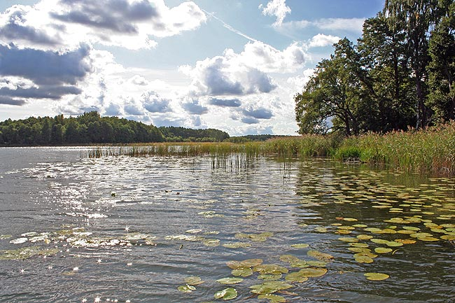
Jezioro Kisajno

Slide 13
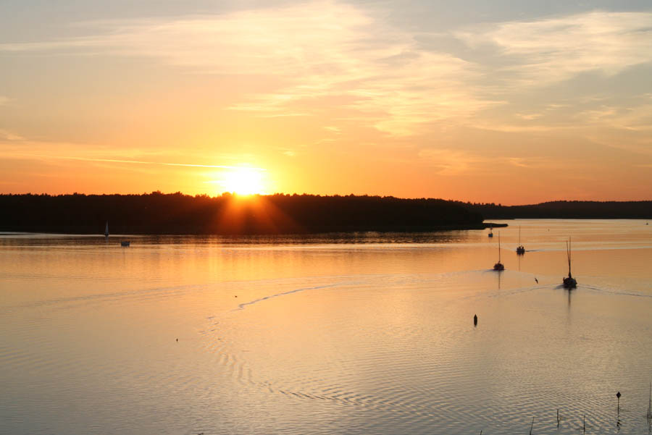
Jezioro Kisajno

Slide 14
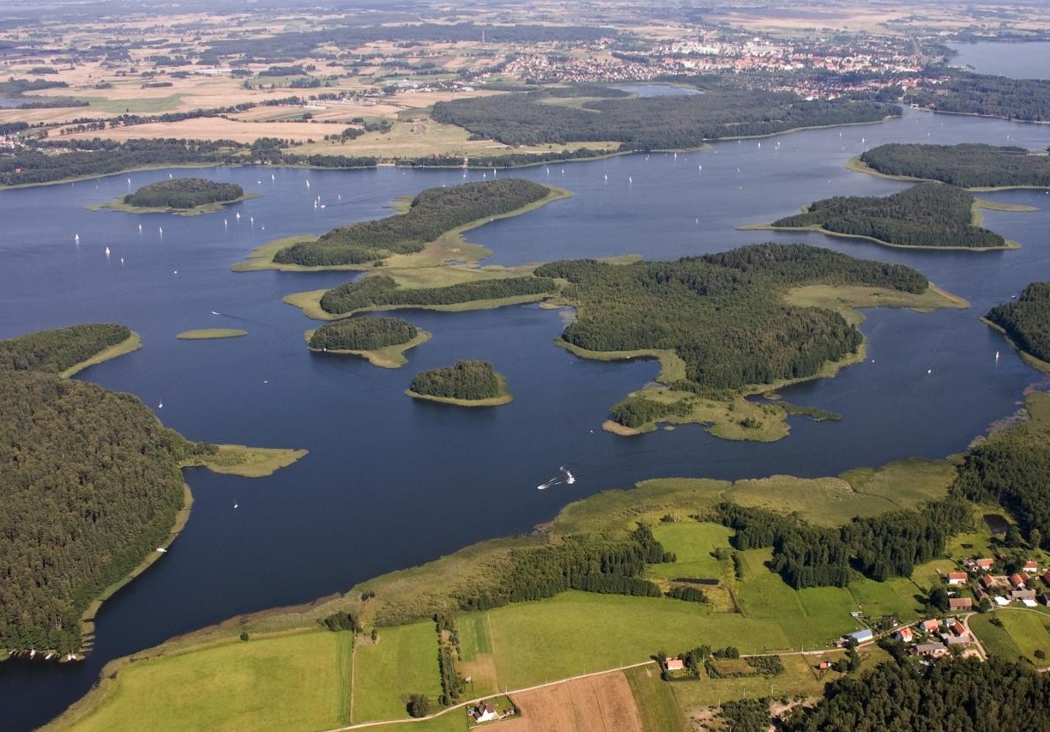
Jezioro Kisajno

Slide 15
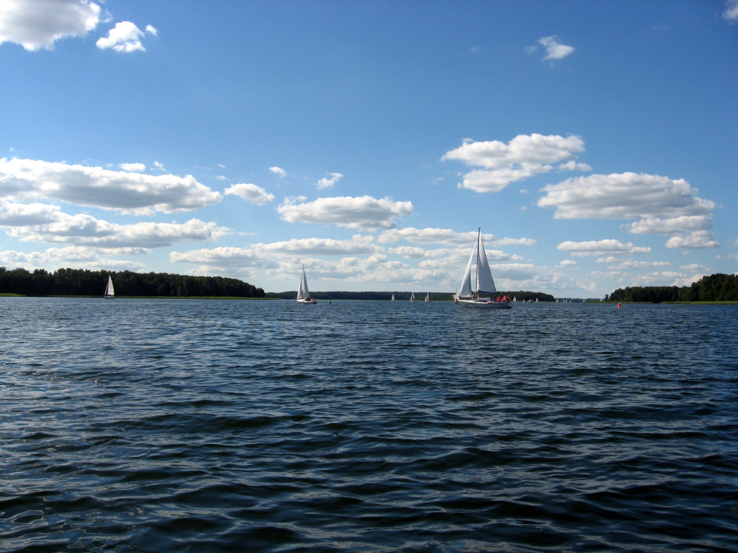
Jezioro Kisajno

Slide 16
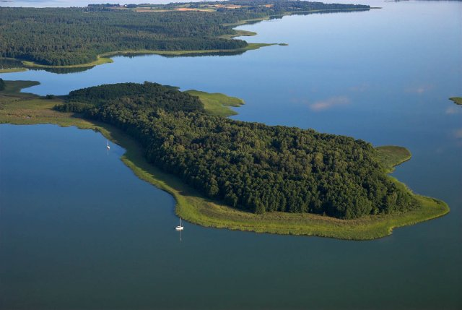
Jezioro Kisajno

Slide 17
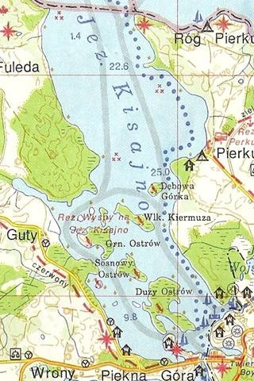
Jezioro Kisajno

Slide 18
Jachty

Slide 19
Jachty typu Joker 785
Jachty typu Joker 785 to wygodne kabinowe jachty żaglowe.
Na każdym jachcie znajdują się koje dla ośmiu osób, kambuz i kingston.
Każdy jacht wyposażony jest w silnik przyczepny.

Slide 20
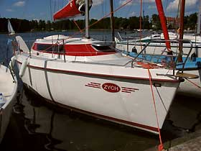
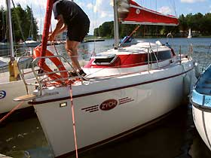
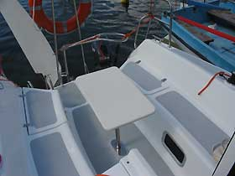
Jachty typu Joker 785

Slide 21
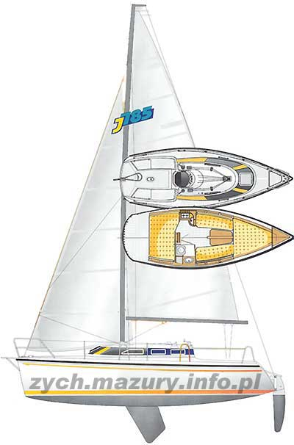
Jacht typu Joker 785

Slide 22
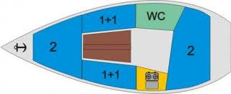
Jacht typu Joker 785

Slide 23
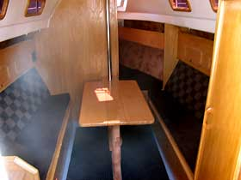
Jacht typu Joker 785

Slide 24
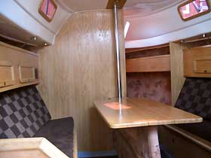
Jacht typu Joker 785

Slide 25
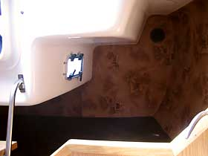
Jacht typu Joker 785

Slide 26
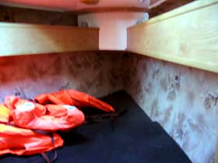
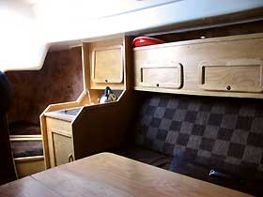
Jacht typu Joker 785

Slide 27
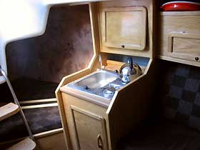
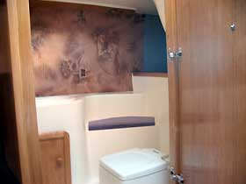
Jacht typu Joker 785

Slide 28
Jaki jest program wycieczki?

Slide 29
Program
Podstawowa nauka obsługi jachtu żaglowego.
Manewrowanie jachtem żaglowym po jeziorze Kisajno.
Nauka węzłów i terminologii żeglarskiej.
Ognisko z kiełbaskami.

Slide 30
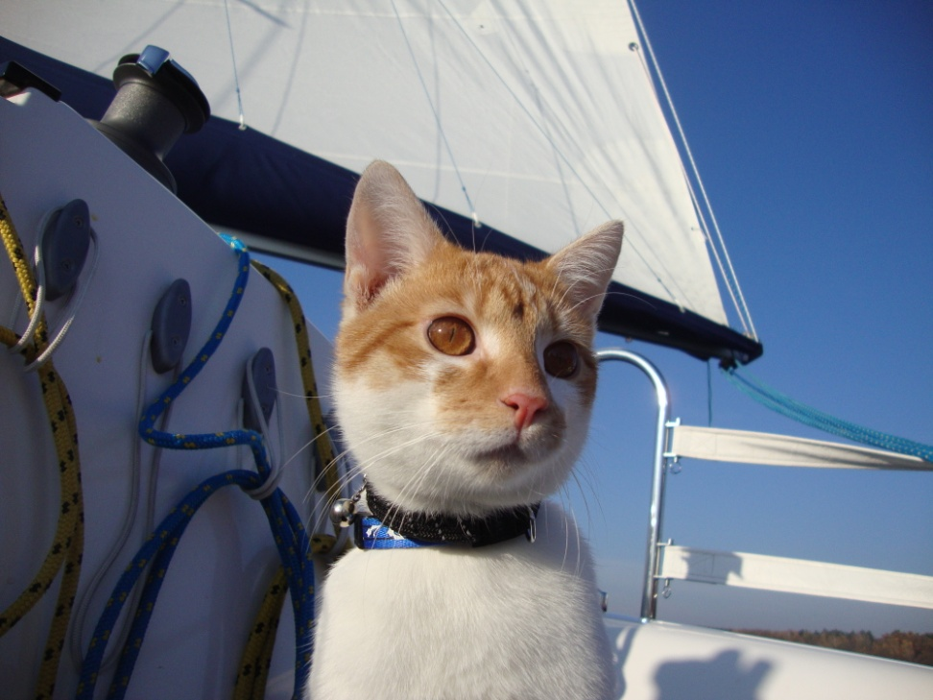
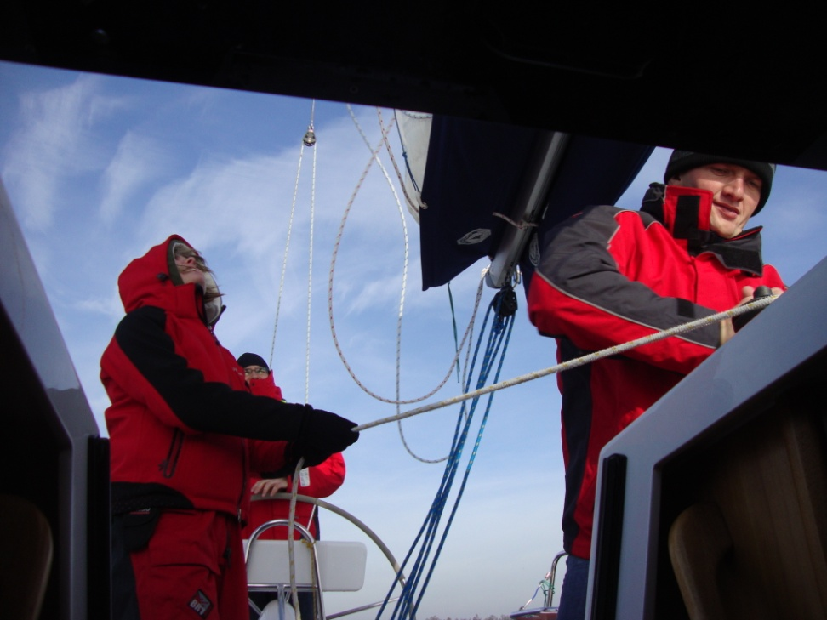
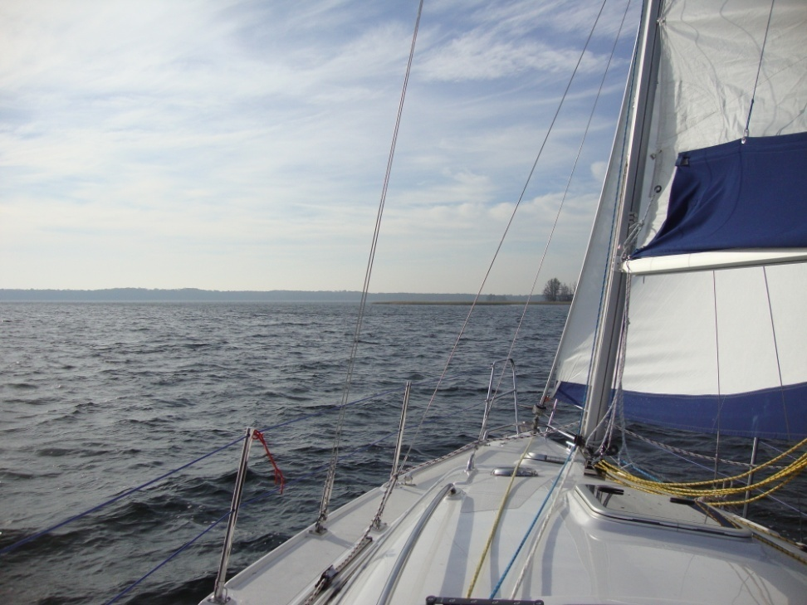
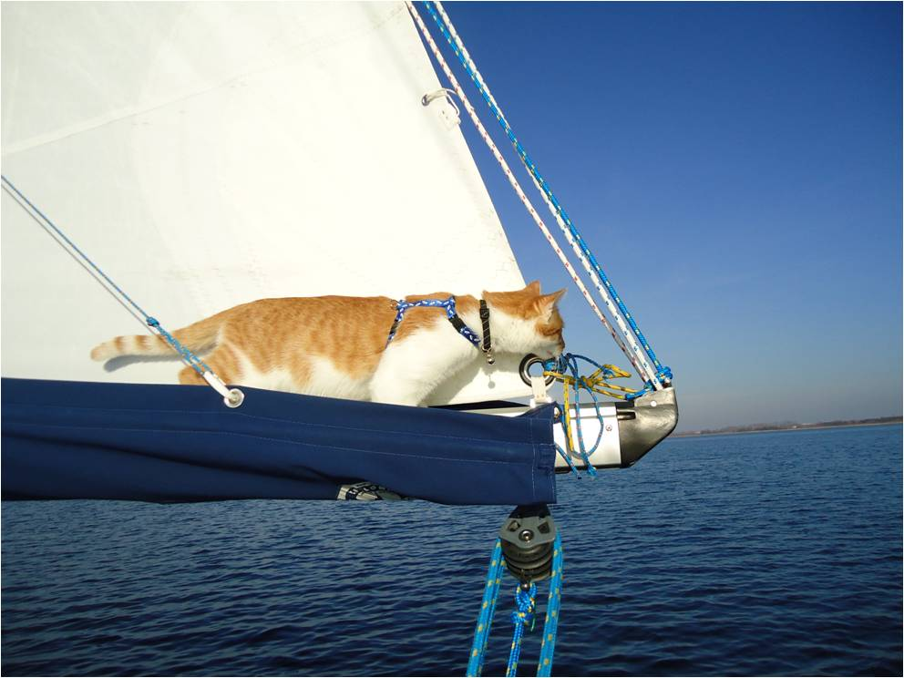

Slide 31
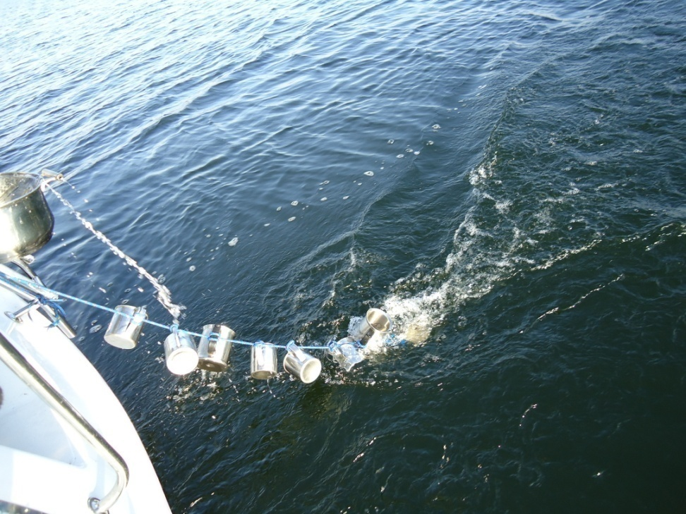
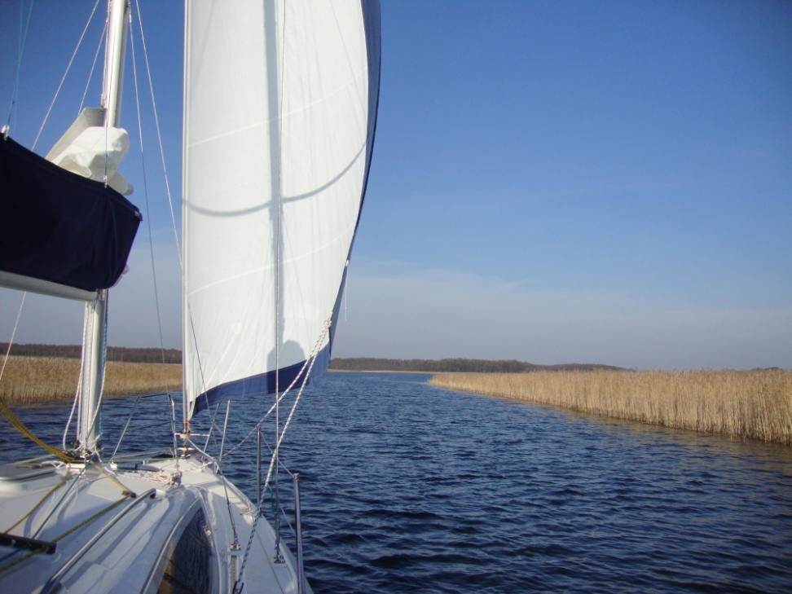

Slide 32
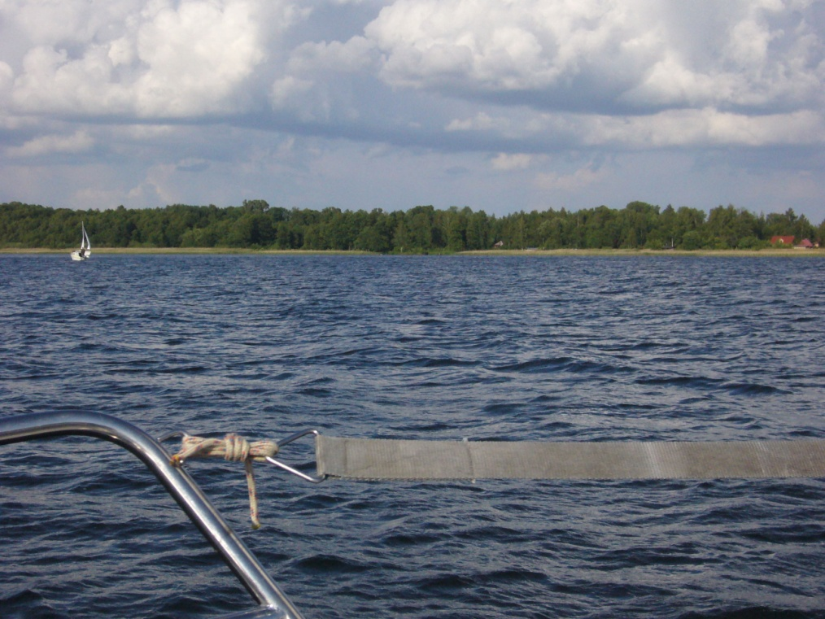
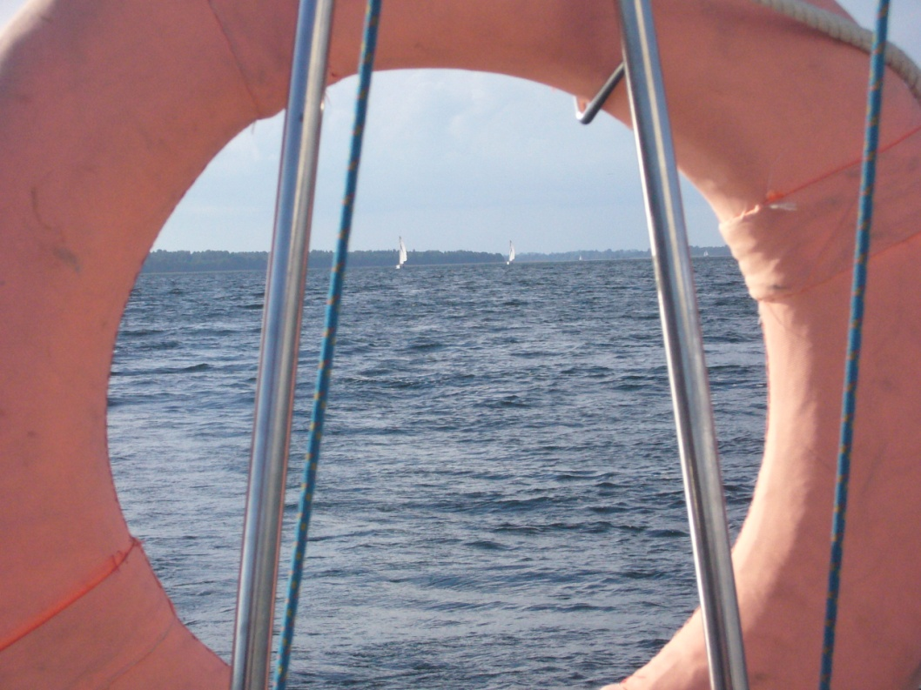

Slide 33
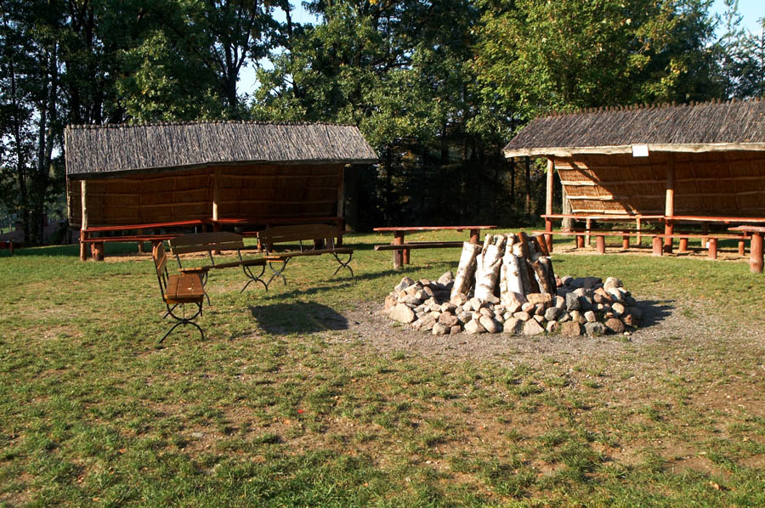
Miejsce na ognisko w COS

Slide 34
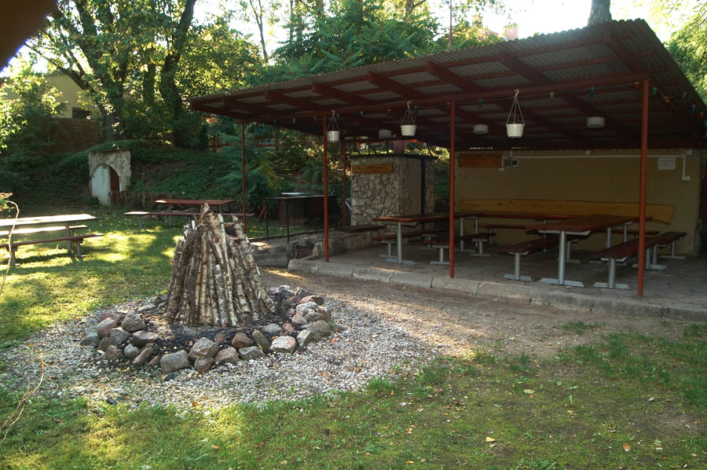
Miejsce na ognisko w COS

Slide 35

Instruktorzy

Slide 36
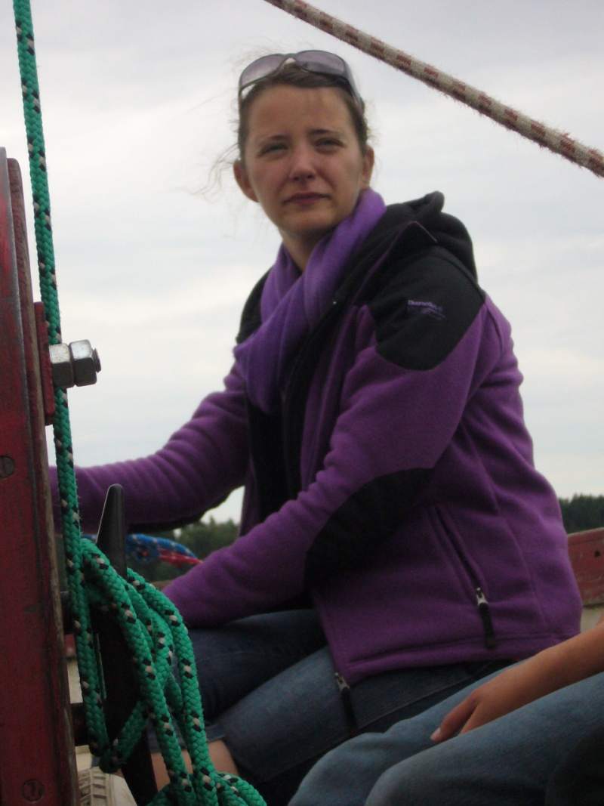
Paula Maja Dzienis, kapitan jachtowy i motorowodny, Instruktor Żeglarstwa PZŻ, uprawnienia kierownika wypoczynku

Slide 37
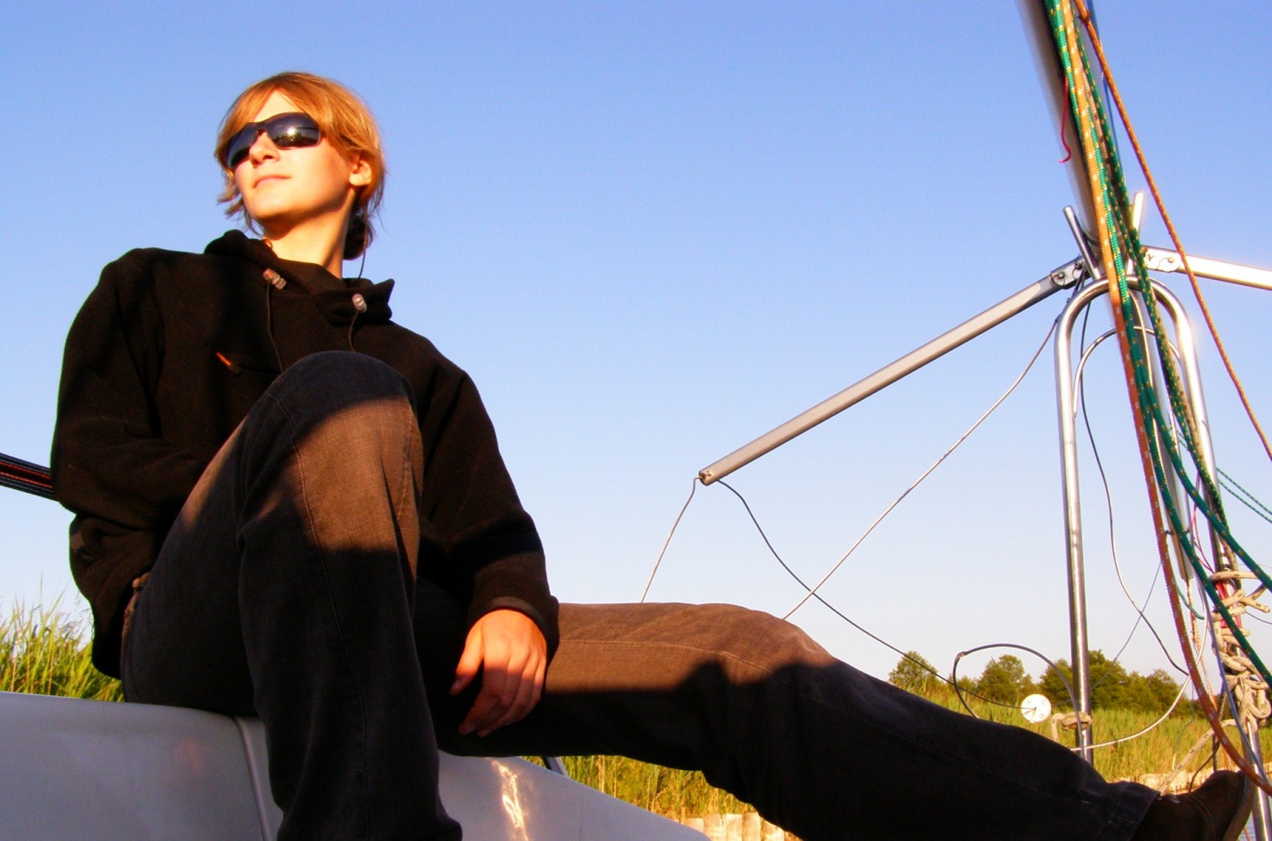
Agnieszka Sołowiej, żeglarz jachtowy, Młodszy Instruktor Żeglarstwa PZŻ, instruktor harcerski

Slide 38
Co ze sobą zabrać?

Slide 39
W plecak warto zapakować:
legitymację szkolną (upoważnia do zniżki w PKP);
przybory toaletowe;
krem z wysokim filtrem;
czapkę z daszkiem;
okulary przeciwsłoneczne;
czapkę i szalik;
kurtkę chroniącą przed deszczem i wiatrem;
buty, najlepiej nieprzemakalne, na miękkiej, antypoślizgowej podeszwie;
ciepłą bluzę lub sweter;
latarkę;
śpiwór;
klapki pod prysznic;
krótkie i długie wygodne spodnie;
zeszyt i długopis.

Slide 40
Nie odpowiadamy za sprzęt typu:
telefon komórkowy;
MP3 itp.;
tablet;
notebook;
aparat fotograficzny.

Slide 41
Gdzie znaleźć więcej informacji?

Slide 42
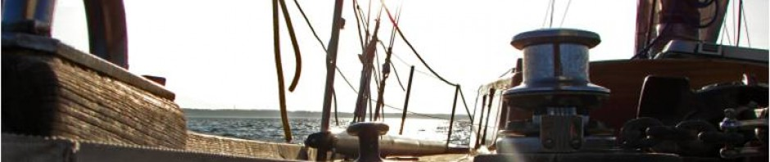
Na naszej stronie internetowej:
www.na-rejs.pl
stacze.com.pl

Slide 43
Zapraszamy na wodę!

